Slide 1
ΤΕΧΝΟΛΟΓΙΑ Α΄ ΓΥΜΝΑΣΙΟΥ
Τεχνολογία - Επιστήμη

Slide 2
Τι είναι Τεχνολογία;
Τέχνη & λόγος
Άθροισμα
τεχνικών
δεξιοτήτων
μεθόδων ή διαδικασιών
αξιοποιούνται
την παραγωγή αγαθών προϊόντων ή
υπηρεσιών ή
για την επίτευξη βασικών στόχων κατά την επιστημονική έρευνα

Slide 3
Ποια είναι η σχέση της Τεχνολογίας με την Επιστήμη;
Επιστήμη: προσπάθεια ερμηνείας του κόσμου
Τεχνολογία: προσπάθεια επίλυσης διάφορων πρακτικών προβλημάτων
Η τεχνολογία προϋπήρξε της επιστήμης
Τελευταίες δεκαετίες βαδίζουν μαζί

Slide 4
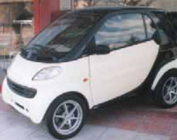
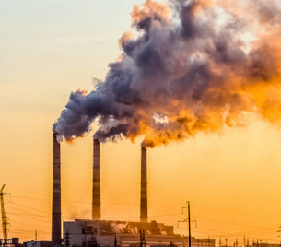
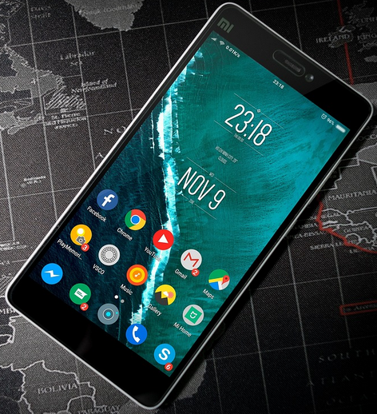
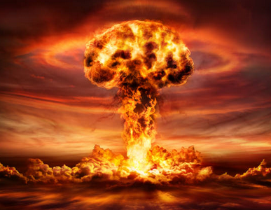
Ποιες οι επιπτώσεις της Τεχνολογίας στον άνθρωπο;
ζει περισσότερα χρόνια & με καλύτερες συνθήκες
εμφανίζονται γεγονότα που προέρχονται από τη κακή χρήση της τεχνολογίας
Ερωτήματα σχετικά με τα όριά της ΤΕΧΝΟΛΟΓΙΑΣ

Slide 5
Ανάγκη Τεχνολογικής Εκπαίδευσης
Απαιτούνται σύγχρονες τεχνολογικές γνώσεις για τους μαθητές, καθώς είναι αυτοί που θα:
συμμετάσχουν στη διαμόφωση της Τεχνολογίας της εποχής τους
επινοήσουν & θα κατασκευάσουν τα νέα τεχνολογικά δημιουργήματα
αποφασίσουν για τη χρήση τους

Slide 6
Θα πρέπει να μπείτε στο eclass
να κάνετε τις εργασίες της πρώτης ενότητας
να συμπληρώσετε το ερωτηματολόγιο

